Slide 1

Магазин Електроніки
Виконавець: Дмитренко Андрій

Slide 2

Технічна завдання: Розробити проєкт де будуть функції додовання товару,редогування цін, сортування по ціні сортування по рейтингу сортування по розміру єкрану і частоти єкрану

Slide 3

Структура Данних
struct Product {
int id;
char name[100];
char category[100];
float price;
char description[255];
float rating;
char processor[100];
int screenFreq;
char gpu[100];
float screenSize;
};
ID для розуміння адміністратору що це за товар name яка назва товару category категорія товара телефон ноутбук чи інше price ціна товара description опис товару raiting який рейтинг товару processor назва процесору screenFreq частота єкрану gpu назва графічного процесору screenSize розмір єкрану

Slide 4

Користувачі проєкту
Адміністратор
Покупець
Продовець

Slide 5

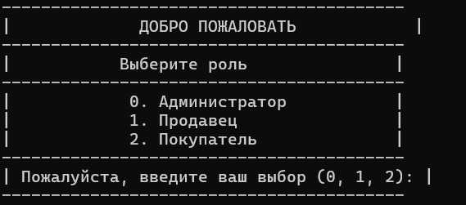
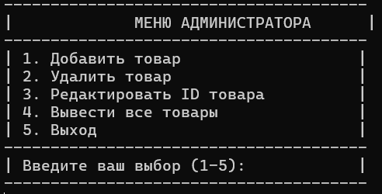
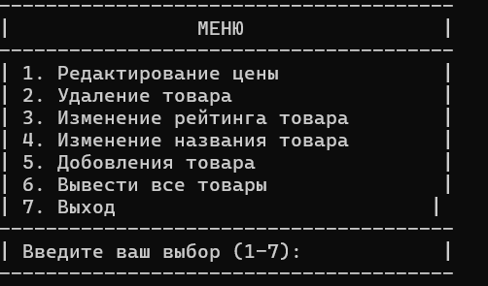
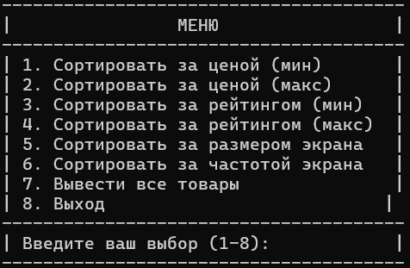

Slide 6

Висновки
1. Я зробив багато функцій для користувачів 2. Розробив свій великий проект 3. Зробив декілька користувачів 4. Розробив функції сортування 5. Працював з текстовим файлом

